Slide 1
FAサイト_保守運用に関する 提案依頼書
FA本 FA事推プロ デジタルマーケティングG
2025年 4月 15日

Slide 2
目次
1. はじめに
1-1. 機密保持
1-2. 用語集
2. 提案依頼の概要・前提条件
2-1.本プロジェクトの背景と目的
2-2.プロジェクトスコープ
2-3.プロジェクトスケジュール
3. 提案依頼事項
3-1.提案依頼事項
3-2. RFPに関する弊社提供資料
3-3.スケジュール / プロジェクト体制
4. 提案手続き
4-1.提案手続き 詳細
Appendix ：

Slide 3
1-1.機密保持
■本書は、三菱電機株式会社のFAサイトおよび周辺システムに関する保守運用に対する提案依頼書(以下、RFP)です。本書及び、提案書作成に関する質問への回答等の情報は、提案書作成にのみ使用されるべきものであり､それ以外の目的での使用、または第三者への情報開示は一切禁じます。
本書記載の依頼事項・条件に基づいた、システム保守運用の提案・見積もりをお願いいたします。
■事前に書面による弊社の同意がない限り、本RFPを複写してはなりません。また同に弊社の名称、商標、記章、その他、本書に関する情報を、雑誌、商用書類、新聞、出版物、広告その他印刷物や販売促進活動・資料に使用することは禁じます。
■本件に関しては、別途締結の秘密保持契約（NDA）に基づき、以下を厳守して下さい。
－本書は、NDAの元、三菱電機が選定した関係者のみに配布します。
－本書記載内容およびQ&Aの質疑回答内容を受け取ったすべての貴社関係者は、
NDAを締結することに合意したものとみなします。

Slide 4
1-2. 用語集
分類 | 用語 | 定義
周辺システム/サイト | 確認サイト | Webサイト本番公開前の表示確認を行うイントラネット上のサイト。本番環境/検証環境それぞれに存在
 | 検証環境 | アプリの動作確認、機能検証等を行う環境。検証環境用にもCMS、確認サイト、公開サイトがそれぞれ存在
 | 製品情報 | FAシステム事業本部および海外販社で取り扱う製品の仕様情報や規格適合情報等を指す。基本的にPIMで製品情報が管理される
 | デジタルアセット | 製品のカタログ・マニュアル・CAD（外形図）・技術資料 ・ソフトウェア・ サンプルライブラリ等を指す。基本的にPIMでデジタルアセットが管理される
 | FA-PIM *資料上のPIM表記はFA-PIMを指す | FAで取り扱う製品情報*のマスタを管理するシステム *管理対象データ：製品情報/製品画像/カタログ/マニュアル/CAD/技術資料等
 | 社内AD | 社内用認証基盤 *Entra ID(旧称 Azure AD)を利用する予定
 | TeamSite | デジタルマーケティンググループ(DMG)が管理する国内FAサイト、グローバルFAサイトの内、静的コンテンツ群の管理システムを指す。主な機能は、コンテンツ配信の承認ワークフロー/テンプレート/サイト配信等 26年3月利用終了、AEMに移管予定
 | Akamai | 世界最大のCDN(Contents Delivery Network）サービスで、三菱電機では宣伝部が管理をしている。 主に国内FAサイト、グローバルFAサイトでは、社外からのアクセスに対して、一度Akamaiがリクエストを受けつけ、対象コンテンツによって、宣伝部環境のサーバへリクエスト転送するか、Akamaiエッジサーバがプロキシとしてページを返すのかを判断している。 ※現在利用しているサービス：Web配信高速化サービス(ION) 、ダウンロード高速化サービス(DownloadDelivery)、ネットストレージ

Slide 5
2-1. 本プロジェクトの背景と目的
推進主体
FAシステム事業本部（FA本）
背景
FAサイト運用保守体制における課題：
現行ベンダによる保守運用業務の品質が低下し、各種問題が発生している状況、かつ運用費用が嵩み思うような改善がされない状況のため、費用逓減と保守運用体制の改善が必要となっている
目的
運用保守ベンダ入替
維持運用コストを抑えつつ、業務効率化、サービス品質の向上させる
前提
インフラ環境の変更^{*1：}
FAサイトでサービスを提供しているインフラ環境は、宣伝部提供の環境を利用しているが、OSのサポート終了期間を基準として、順次提供サービスの変更・終了を予定しているため、今後FA本で独自のインフラ環境構築が必要となっている。
そのため、本提案による保守運用は29年2月にいったん終了とし、その後の新環境構築後の保守運用についてはインフラ環境構築時に再検討予定
*1: 本提案依頼の範囲外。インフラ環境の今後の計画については、Appendix参照

Slide 6
2-2.プロジェクトスコープ
三菱電機FAシステム事業本部ならびに関連海外販社が管理・運営する国内FAサイト・グローバルFAサイト・海外販社サイト周辺システムの保守運用業務に関する対応ベンダの変更を行う
FAサイト運用保守
対象範囲
FAサイト、グローバルサイト、及び周辺社内システム
対象エリア
FAシステム事業本部の管轄地域（国内／グローバル（海外販社含む））
業務範囲
Webサイト、アプリケーションシステム、
インフラ環境の保守運用
（詳細は「2-2.プロジェクトスコープ> システムスコープ(運用保守業務内容)」ページ参照）
対象システム
別紙資料「10_FAサイト_ネットワーク・システム構成図.xlsx」参照
想定ユーザ
（対象部門）
次ページ参照
SLA範囲
三菱電機ユーザ(ヘルプデスク経由)、関連システム対応は弊社営業日カレンダーの平日
(早朝・深夜を除く、場合により休日対応有）

Slide 7


2-2.プロジェクトスコープ > ビジネススコープ（FA本に関連する組織構成）
※( ) 内は略称
対象システム想定ユーザ
日本国内
海外
執行役(会議)
インダストリー・モビリティBA (IMBA)
インダストリー・モビリティBA戦略室
IM戦室 戦略ユニット
販売会社現地法人 (OSO*)
中国 | Mitsubishi Electric Automation China | (MEACH)
韓国 | Mitsubishi Electric Automation Korea | (MEAK)
台湾 | Mitsubishi Electric Taiwan Co., Ltd. | (ME-TWN)
 | Mitsubishi Electric Automation (Taiwan) Co., Ltd. | (MEA-TWN)
タイ | Mitsubishi Electric Factory Automation (Thailand) Co.,Ltd. | (MELFT)
 | Mitsubishi Electric Automation (Thailand) Co., Ltd. | (MEATH)
シンガポール | Mitsubishi Electric Asia Pte. Ltd. | (MEAP)
インドネシア | Mitsubishi Electric Indonesia | (MEIN)
マレーシア | MITSUBISHI ELECTRIC SALES MALAYSIA SDN. BHD. | (MESM)
フィリピン | MELCO Factory Automation Philippines Inc. | (MELAP)
ベトナム | Mitsubishi Electric Vietnam | (MEVN)
インド | Mitsubishi Electric India Pvt. Ltd. | (MEI)
豪州 | Mitsubishi Electric Australia | (ME-AUST)
北米 | Mitsubishi Electric Automation, Inc. | (MEAU)
中南米 | Direitos autorais Mitsubishi Electric Corporation. | (MEB)
欧州 | Mitsubishi Electric Europe B.V. | (MEU)
FAシステムグローバルSCM (GSI)
FAシステム事業本部
FA本事業推進プロジェクトグループ
FAデジタルマーケティングセンター
企画G | (DM企)
プロモーションG | (プロモ)
デジタルマーケティングG | (DMG)
事業部
各計画部
…
グローバルインダストリーソリューション推進部 (GI推)
FAエンジニアリングサービスセンター (FEセ)
製作所
名古屋製作所 | (名電)
産業メカトロニクス製作所 | (メカ電)
福山製作所 | (山電)
宣伝部
ITソリューションビジネス・ 業務改革推進本部
プロセス・オペレーション 改革室 (プロ改室)
各機種営業
各機種コンテンツ制作部門
ライフBA
リビング・デジタルメディア 事業本部
…
支社
北海道 | (北支) | 関西 | (西支)
東北 | (東北支) | 中国 | (中国支)
北陸 | (陸支) | 四国 | (四支)
中部 | (中部支) | 九州 | (九支)
…
ビルシステム事業本部
* Overseas Sales Offices
グループ会社
グループ会社
iPlanet (アイプラ)
三菱電機エンジニアリング (MEE)
三菱電機社会インフラ機器 (MPUE)
ICONICS [北米] 等
指月電機
三菱電機FA産業機器 (MFK)
… など
'25/3月末時点の組織

Slide 8
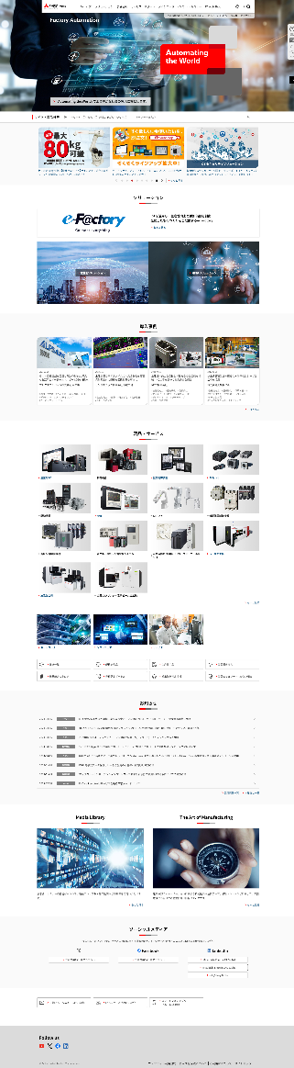
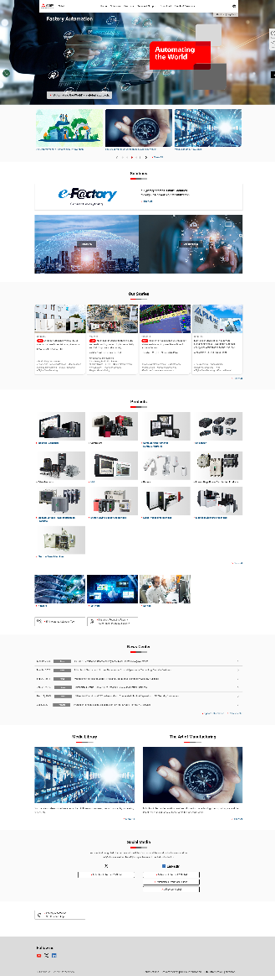
2-2.プロジェクトスコープ > ビジネススコープ(FAサイト概況)
運営 主体
国内サイト https://www.mitsubishielectric.co.jp/fa/
グローバルサイト https://www.mitsubishielectric.com/fa/
当社
ページ数(静的) | 約 10,700 ページ
月間PV数 | 約 500 万
月間訪問者数 | 約 50 万
会員数 | 約 70 万
ページ数(静的) | 約 18,700 ページ
月間PV数 | 約 30 万
月間訪問者数 | 約 7 万
会員数 | - (会員制度なし)
米州
アジア／パシフィック
ヨーロッパ／中東／アフリカ
海外販社
ブラジル
オーストラリア
台湾(ME-TWN)
ポータルサイト
アメリカ(英)
中国
台湾(MEA-TWM)
アルジェリア
オーストリア
アメリカ(スペイン)
インド
タイ(英/現)
ベルギー
ブルガリア
インドネシア(英/現)
ベトナム(英/現)
クロアチア
チェコ
韓国
デンマーク
エジプト
マレーシア
…
フィリピン
など
シンガポール
* 現 = 現地語
8

Slide 9
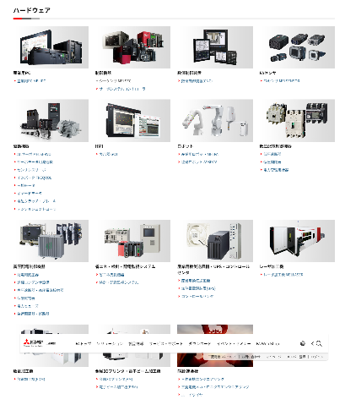
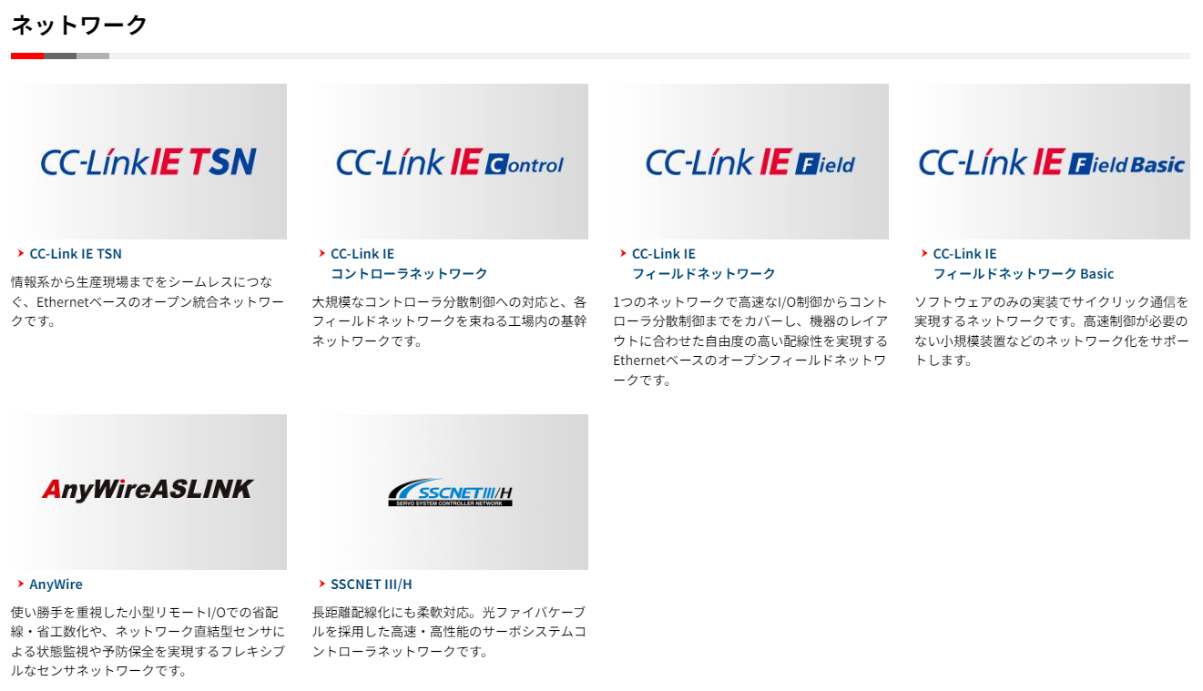
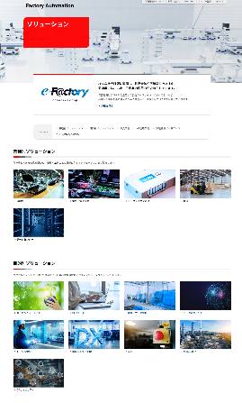
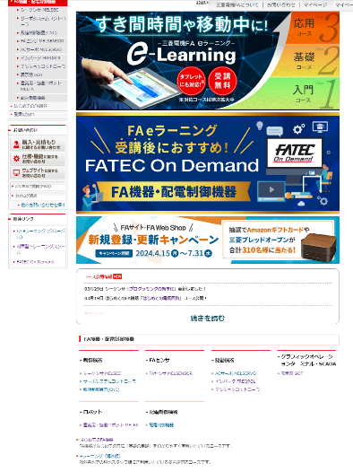
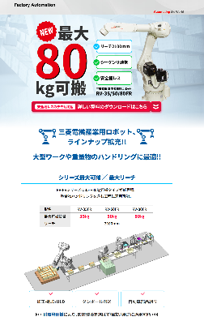
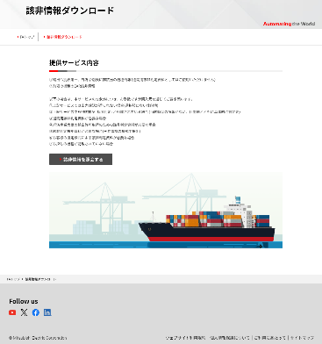
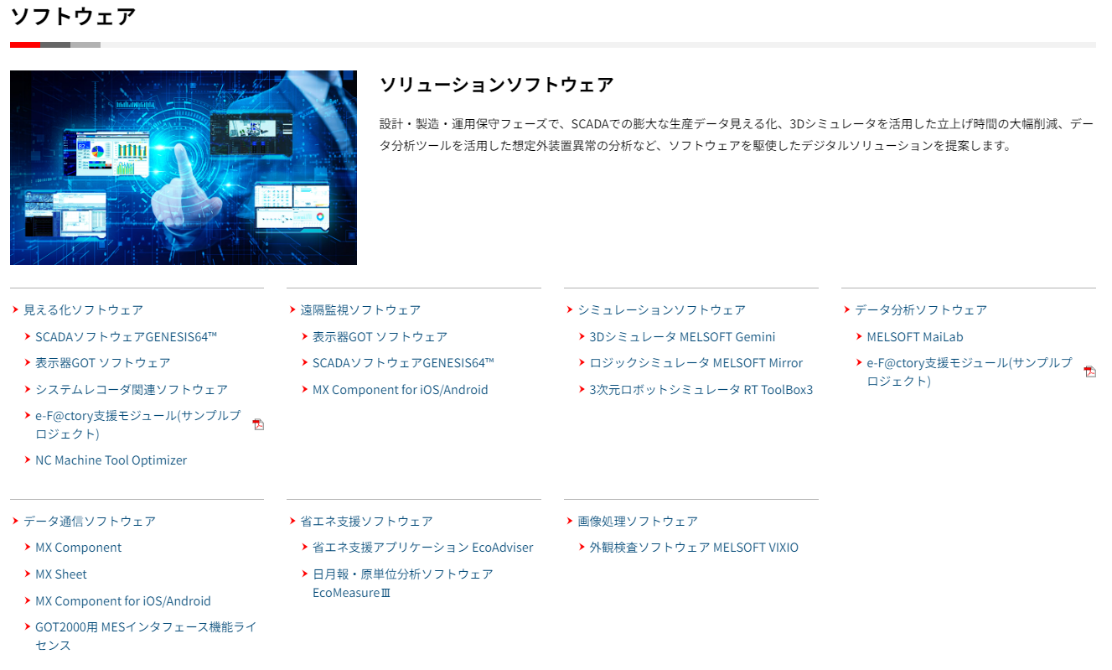
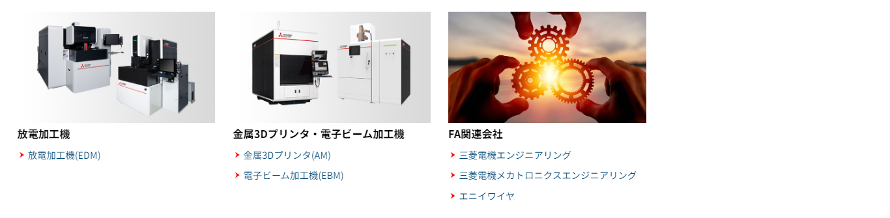
2-2.プロジェクトスコープ > ビジネススコープ(FAサイト概況)
TOP
製品情報
ダウンロード
ソリューション
サービス・サポート
イベント・セミナー
デジマLP
…
機種A
機種D
機種A
機種D
XXソリューション
輸出該非情報
トレーニングスクール
ホワイトペーパー
製品一覧
製品特長
製品仕様
生産終了品 …
製品一覧
製品特長
製品仕様
生産終了品 …
カタログ
マニュアル
外形図/CAD
ソフトウェア …
カタログ
マニュアル
外形図/CAD
ソフトウェア …
機種B
機種E
機種B
機種E
導入事例
修理・調査
e-ラーニング
製品一覧
製品特長
製品仕様
生産終了品 …
製品一覧
製品特長
製品仕様
生産終了品 …
カタログ
マニュアル
外形図/CAD
ソフトウェア …
カタログ
マニュアル
外形図/CAD
ソフトウェア …
機種C
機種F
機種C
機種F
製品一覧
製品特長
製品仕様
生産終了品 …
製品一覧
製品特長
製品仕様
生産終了品 …
カタログ
マニュアル
外形図/CAD
ソフトウェア …
カタログ
マニュアル
外形図/CAD
ソフトウェア …
…
…
…
…
…
…
機種ごとにコンテンツが存在し、各機種部門にて制作 ※機種カテゴリ数も固定ではなく随時増減あり。（年に数回）
他のコンテンツも様々な部門が制作にかかわっている
ハードウェア
ネットワーク
ソフトウェア
参考：https://www.mitsubishielectric.co.jp/fa/products/index.html
運用体制/制作・翻訳業務フロー/更新頻度/予算など、それぞれの部門やコンテンツによって異なる
機種A
機種B
機種C
機種D
XXソリューション
輸出該非情報
e-ラーニング
デジマLP
名電
山電
ﾒｶ電
他場所
機種部門
機種部門
機種部門
機種部門
… etc.
機種部門
輸管部門
技教G
制作会社
… etc.
制作会社
制作会社
制作会社
設計部門
制作会社
DMG
開発会社
DMG
制作会社
制作会社
制作会社
制作会社
(機種部門)
9

Slide 10
2-2.プロジェクトスコープ> システムスコープ(運用保守業務内容)
区分 | 種別 | 業務名 | No. | 業務概要
全般 | PM/PMO | 保守運用に関するプロジェクト管理作業 | 1 | 要員管理、計画立案、スケジュール管理、品質管理、進捗管理、課題・リスク管理等 保守運用改善検討、見直し | プロジェクト管理（ベンダ内）
 |  |  |  |  | 定期報告会
 |  |  |  |  | 全体改善検討
作業 | 作業依頼 | 事務局（またはユーザ）からの依頼に対応する作業 | 2 | 手順書作成、ユーザ登録・変更・削除、検証・本番環境リリース | 手順書作成・更新
 |  |  |  |  | ユーザー登録・変更・削除
 |  |  |  |  | 検証・本番環境リリース
 |  |  |  |  | その他（EC関連作業）
 | 定型作業 | 任意のタイミングや特定の日時に、手順や内容が決まっていて実施する作業 | 3 | ログ管理、システム再起動 | ログ管理
 |  |  |  |  | システム再起動（定期メンテ）
 |  |  | 4 | サーバメンテナンスメンテナンス後のアプリ影響確認 | 動作確認
運用 | 問合せ | 問合せ対応 | 5 | 社内システム利用ユーザ、関連システムからの各種問合せに対する調査・回答 （ヘルプデスク経由含む） | 回答・連絡
 |  |  |  |  | 調査
 |  |  |  |  | 状況報告
 | アプリ保守 | 障害対応 | 6 | アプリケーション（S/W）側でシステムエラーが発生した場合の原因・影響調査、暫定対応、恒久対応、再発防止策実施等 | 調査
 |  |  |  |  | 対策立案
 | インフラ管理 | 障害対応 | 7 | インフラ側 サイト停止、ハードウェア障害の原因・影響調査、暫定対応、恒久対応、再発防止策実施等 | 調査 対策立案
 |  | 監視 | 8 | サイトやシステムの稼働監視 | 応答遅延や表示エラーの発生確認
 |  |  | 9 | メモリ、CPU等の警告対応 | メモリ、CPUの使用状況に応じた作業
 |  |  | 10 | 各種サーバのディスク容量監視 | 宣伝部からの通知をもとにメンテナンス
 |  |  | 11 | システム（メモリ・CPU含む）の使用状況やパフォーマンスに関するレポート作成 | 定期報告含む（リソース追加の必要有無や今後の予測など）
 |  | 改善 | 12 | パフォーマンス分析と必要に応じた改善策提案・実施
 |  | 環境設定 | 13 | H/W更新、OSバージョンアップへの対応や、セキュリティパッチの適用など環境設定
開発 | 変更管理 | 改善要望の管理 | 14 | 改善要望の棚卸、仕様検討、見積作業 | システムの改善要望管理
 |  |  |  |  | 改善要望の仕様検討、資料作成
 |  |  |  |  | 工数見積り、開発計画
 | 開発 | 機能改善開発 | 15 | 要件定義から、設計、製造、コードレビュー、テスト計画・実施、リリースなど開発に関する一連の作業
①
②
③

Slide 11
2-2.プロジェクトスコープ> システムスコープ(システムアーキテクチャ)
下記はシステム概要図になります。詳細なシステム構成図は別紙資料「10_FAサイト_ネットワーク・システム構成図.xlsx」を参照ください。
【凡例】
システム連携
宣伝部環境
AEMリプレイス
対象
他部門管理
システム
PHP（宣伝部提供）
会員情報DB
ご提案依頼範囲 (I/F含む)
ログイン
認証制御
JAVA application server
Webサーバ
(Nginx)
[公開サイト]
CDN (Akamai)
Java社内
(社内向け)
DB
Java社外
(.do)
PIM
(SAP Hybris)
Webコンテンツ管理システム
製品情報
製品情報
Webサーバ
[確認サイト]
Web情報
編集用DB
公開用DB
LiveSite(.page)
Webサイト分析ツール
(GoogleAnalytics)
Web行動データ
TeamSite
(現行CMS)
ECシステム
(SAP Commerce/SCPI)
コンテンツ配信
検証環境 ※本番環境と同等環境（一部スペックダウン）
会員情報DB
Webサーバ
（公開サイト）
CDN (Akamai)
Salesforce
JAVA application server
LiveSite(.page)
Webサーバ
（確認サイト）
TeamSite

Slide 12
2-2.プロジェクトスコープ> システムスコープ(非機能要件)
下記非機能要件項目（可用性、拡張性、セキュリティ、性能、運用監視）については、弊社宣伝部共通基盤で設計実装します。 (詳細は別紙「 50_(共通)非機能要件定義書」を参照)
下記項目以外で非機能要件として必要な項目があればご提案ください。
非機能要件項目
宣伝部 共通基盤側で対応する要件項目（詳細）
可用性
・サービス提供時間
・方式（シングル、コールドスタンバイ、クラスタリング）
・障害発生時のサービスへの影響
・RTO（目標復旧時間）とRPO（目標復旧時点）
・データセンター被災時の対応
拡張性
・リソース増強
・短期的なアクセス増大への対応
セキュリティ
・アクセス制限
・データ暗号化
・個人情報
・不正監視
・ネットワーク制御
・サービス停止攻撃の回避
・不正プログラム対策
性能
・ピーク時の月間最大PV
・サイトコンテンツとアセットの総量
・画面応答時間
・最大同時アクセス数
・サーバーサイジング方針
運用監視
・監視項目
・ログ管理
・バックアップ

Slide 13
2-2.プロジェクトスコープ> システムスコープ(想定規模)
現行ベンダの実績から想定される対応規模感
発生件数（問合せ・作業依頼）：25件/月
対応件数 ：49件/月
作業工数：1030 h /月
問合せ例：ダウンロード画面の外形図・CADで、ダウンロードできないファイルがある(「お探しのページが見つかりません。」となる)、など

Slide 14
2-3.プロジェクトスケジュール
本プロジェクトのスケジュール（仮）
 | FY25/6 |  | 7 |  | 8 |  | 9 |  | ~ | FY26 | FY27 | FY28
 | 1st h | 2nd h | 1st h | 2nd h | 1st h | 2nd h | 1st h | 2nd h
マイルストーン
計画
△ 業務引継ぎ開始
業務移管完了△
‘29/2
現環境保守終了△
（選定期間）
契約手続き
現行ベンダから引継ぎ説明
現行ベンダと並行して業務実施
業務実施
仮のスケジュールのため、引継ぎ開始時に適切なスケジュールをご提示いただく予定です。

Slide 15
3-1.提案依頼事項(1/2)
以下の項目を網羅した提案書の作成および各回答シートへの記載をお願いします
貴社提案書の目次と下記の提案依頼Noとの関連性を明示したインデックスの提示をお願いします
項目 |  |  | 説明 | 指定フォーム
保守・運用に関する 依頼事項 | ① | 提案のサマリ・ポイント | ・貴社提案内容の骨子 ・ご提案の中で一番伝えたいアピールポイント など
 | ② | 体制図・役割 | ・体制図、プロジェクトマネジャー氏名、主要担当者氏名、協力会社名を明確にし、記載すること ・職務経歴情報（マネジメント/リーダ経験年数、経験業種・経験システムの種類、経験年数、知識、スキル等） ・体制図はPM[PMO]・保守・運用に分ける構造とし、弊社の体制・役割分担についても期待する内容があればご提示願います
 | ③ | 保守・運用内容 - 想定される作業工程と成果物 | ・対応可能な保守内容とその詳細についてご提案ください システム運用面で弊社が実施すべき事項へのご指摘がある場合には、その旨の記載をお願いします ・貴社メンバーの一部常駐(本番稼動後一定期間)、アプリに関するヘルプデスク、24時間障害対応、その他提供可能な保守・運用サービスがあればご提案ください
 | ④ | プロジェクト運用・管理内容 | 各作業における進捗管理方法、品質管理方法、変更管理方法など
 | ⑤ | 費用見積り | ・必要とされる費用を見積りのうえ、別紙「102_(回答用)費用見積フォーマット」に記載ください ・見積の前提とした貴社の作業範囲やその他の見積金額を算出するにあたっての前提事項があれば提案書に明記すること ・業務内容③開発については本提案書記載の事例^{*2}に対する見積もり金額を算出ください | 費用「102_(回答用)費用見積フォーマット」
 | ⑥ | リスク | ・貴社において本プロジェクトを進めるうえで想定されるリスクがあればその内容と想定される対策について
 | ⑦ | 契約条件・権利関係 | ・契約条件(契約形態、支払方法、瑕疵担保期間・費用など) ・提案内容に上記以外の著作権、工業所有権等の知的所有権が含まれる場合は、その旨を明記する ・オープンソース製品が提案に含まれる場合は、その使用部分の明確化と著作権や特許権問題についての対応を明示する
*2 : 事例はAppendix参照

Slide 16
3-1.提案依頼事項(2/2)
以下の項目を網羅した提案書の作成および各回答シートへの記載をお願いします
貴社提案書の目次と下記の提案依頼Noとの関連性を明示したインデックスの提示をお願いします
項目 |  |  | 説明 | 指定フォーム
貴社について | ⑧ | 保守・運用 実績 | 貴社の導入実績について ※BtoBでの事例を紹介いただけますと幸いです
 | ⑨ | 付加価値サービス・その他強み | 貴社において付加価値サービスや保守・運用に付帯するその他強み ※こちらは必須の資料ではありませんので、貴社にお任せいたします

Slide 17
3-1.提案依頼事項(前提条件)
プロジェクト作業環境
弊社は様々なロケーションで業務しており、関係者も多く存在しています。そのため、ミーティングの開催などは、基本的にはTeamsを利用したオンラインとなります。
大量データなどのやり取りが発生することを想定し、クラウドストレージ BOXを利用します。
開発ツールの指定
特に指定なし
コミュニケ―ションツールの指定
課題管理等、コミュニケーションツールの要望があれば、別途ご相談ください

Slide 18
3-2.RFPに関する弊社提供資料(RFP説明用)
ドキュメント名 |  |  | 説明
説明用資料 | 本編 | 00_【提案依頼書】 FAサイト_保守運用.pdf | (本書)本プロジェクトの説明および RFP に関する手順・諸条件を記載した資料
補足資料 | 別紙 | 10_FAサイト_ネットワーク・システム構成図.xlsx | ネットワーク、システム構成図、サーバ一覧表
 | 別紙 | 20_設計書一式 | システム設計書一式
 | 別紙 | 30_操作マニュアル一式 | システム操作マニュアル一式
 | 別紙 | 40_(共通)非機能要件定義書.pptx | 非機能要件定義書

Slide 19
3-2.RFPに関する弊社提供資料(回答用)
ドキュメント名 |  | 説明
回答用シート | 101_Q&A表 | RFP に回答して頂く際、確認や質疑応答を取り交わす資料
 | 102_(回答用)費用見積フォーマット | 費用の内訳を記載する資料

Slide 20
3-3.スケジュール /プロジェクト体制
◆ RFP発出・ベンダ選定と発注準備・引き継ぎを経て、24年6月中の業務移管開始を目指します。
MELCOタスク
ベンダタスク
 | ‘25/3 | ‘25/4 |  |  |  | ‘25/5 |  |  |  | ‘26/6
 | 31 | 7 | 14 | 21 | 28 | 5 | 12 | 19 | 26 | 2 | 9 | 16 | 23
マイルストーン
RFP関連
ベンダ関連
Melco関連
中村さんレビュー１回目
中村さんレビュー2回目
GW
4/29(火)
～5/6(火)
△ 5/23(金)
提案書提出期限
業務移管開始△
RFP発出
RFP説明会
（オンライン）
NDA締結
提案資料作成
各社プレゼン
ベンダ決定
結果通知
契約・発注手続き等
◆ 本プロジェクトの体制は以下の通りです
プロジェクトマネージャー DMG GR 河野
運用保守移管
リーダー | 野々山
 | 板倉

Slide 21
4-1.提案手続き 詳細(1/2)
RFPに関する質問
受付期間 2025年5月16日（金）まで
質問方法
質問表：貴社専用Boxの「20_QA」フォルダに格納
質問表に質問記載後に電子メールにてご連絡お願いします。件名は「【FAサイト運用保守提案】質問表_貴社名」とすること
上記間以降の質問に関してはRFP提出期限までに回答できない場合があります
注意事項
質問の内容と時期によって期限内に回答ができない場合がございます。
回答方法
Ｑ＆Ａ表に回答を記載し、弊社回答を更新した旨メールにて返信します。
提案書提出
提出期限 2025年5月23日（金）まで
提出方法
作成した提案書については、貴社専用のBoxを用意しますので、そちらにアップロードしてください アップロード先URLは、別途メールにてご連絡いたします
なお、ファイルアップロード後に電子メールにてご連絡をお願いします。件名は「 【FAサイト運用保守提案】提案書提出_貴社名」とすること

Slide 22
4-1.提案手続き 詳細(2/2)
プレゼンテーション
実施日 2024年5月26日（ 月 ）～ 2024年6月6日（ 金 ） ※具体的な日時調整は別途連絡します。
実施時間（仮） 120分以内（プレゼンテーション：60分、質疑応答60分）
場所 別途調整(弊社中部支社)
その他
プロジェクトリーダーは必ず出席してください
お問い合わせ窓口
野々山（Nonoyama.Atsuko@dr.MitsubishiElectric.co.jp）
板倉（Itakura.Harumi@dh.MitsubishiElectric.co.jp）
その他注意事項
提出された提案書等は、返却しないものとする
提出された提案書類は、弊社内でコピーし配付する場合がある。ただし弊社外の企業に無断で配付することはない
提出資料やプレゼンテーションに虚偽の内容があった場合は失格とする場合がある
審査結果についての異議申し立ては受け付けない
本書は、貴社からご提案いただいた後、破棄すること（電子・紙媒体共に）
また、必要に応じてコピーを作成された場合には、それを含めて破棄すること（電子・紙媒体共に）

Slide 23
Appendix

Slide 24
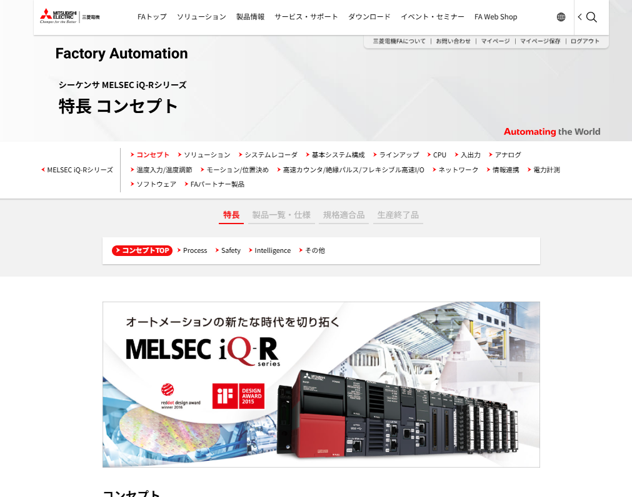
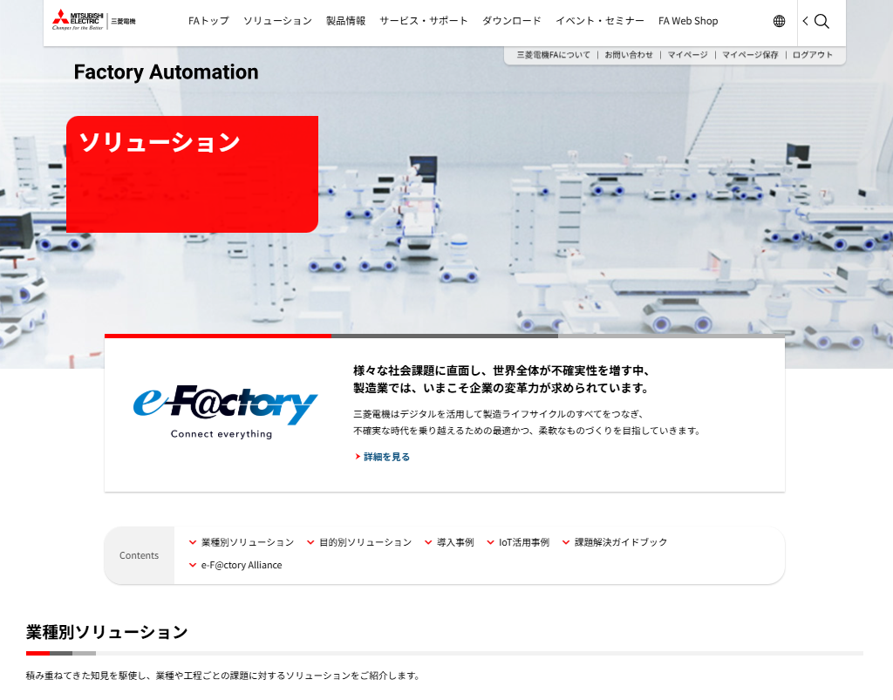
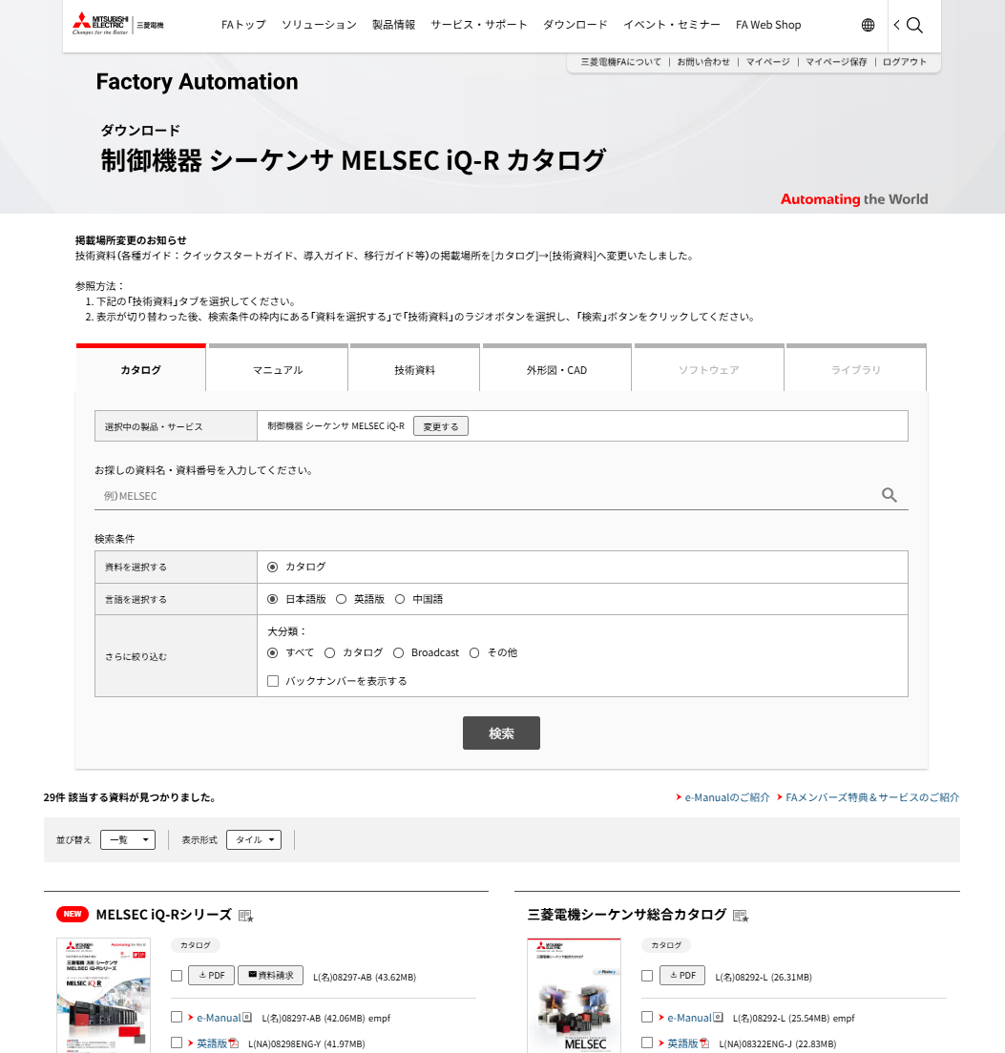
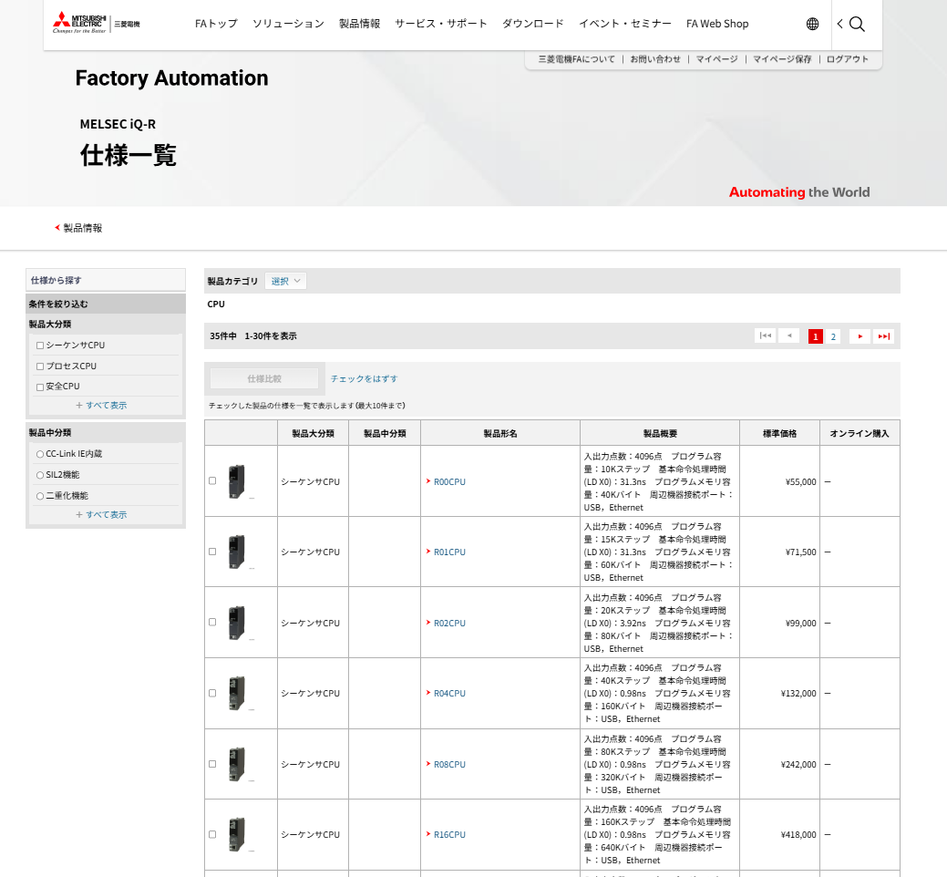
*1.インフラ環境構築計画
FAサイトでサービスを提供しているインフラ環境は、宣伝部提供の環境を利用しているが、OSのサポート終了期間を基準として、順次提供サービスの変更・終了を予定しているため、
FA本で独自のインフラ環境構築が必要となっている。インフラ環境構築を機にグローバルでのWeb運用最適化を目的とした環境構築を行う。
現状
宣伝部環境
PIM
JAVA application server
Webサーバ
CDN (Akamai)
静的コンテンツ
製品
情報
Java社内
Java社外
動的コンテンツ
DB
静的コンテンツ
～’29/3
TeamSite
(現行CMS)
コンテンツ配信
～'26/3
今後
FA本専用環境（仮：megcloud）
宣伝部環境
CDN (Akamai)
PIM
JAVA application server
Webサーバ
AEM
・製品特長
・ソリューション など
製品
情報
Java社内
Java社外
動的コンテンツ
静的コンテンツ
DB
動的コンテンツ
今後移行が必要な範囲
現在AEMに移行中の範囲
【今後の計画】
 | FY25 |  |  |  | FY26 |  | FY27 |  | FY28
 | 1Q | ２Q | ３Q | 4Q | 1H | 2H | 1H | 2H | 1H | 2H
マイルストーン
静的 コンテンツ
動的 コンテンツ
△ Teamsite サポート終了
宣伝部環境提供終了△
Teamsite運用
AEM開発（国内・グローバル）
移行
AEM運用
Javaシステム維持・運用（宣伝部環境）
・ダウンロード
・製品仕様一覧 など
FA本専用環境構築
構想検討
要件定義
開発・テスト
システム
切替
環境調査
プロジェクト立上げ
海外販社環境を含めた環境調査・整理
RFP作成から、発出、ベンダ選定、当社社内審議まで
FY26～28までの概算費用を25/12までに算出

Slide 25
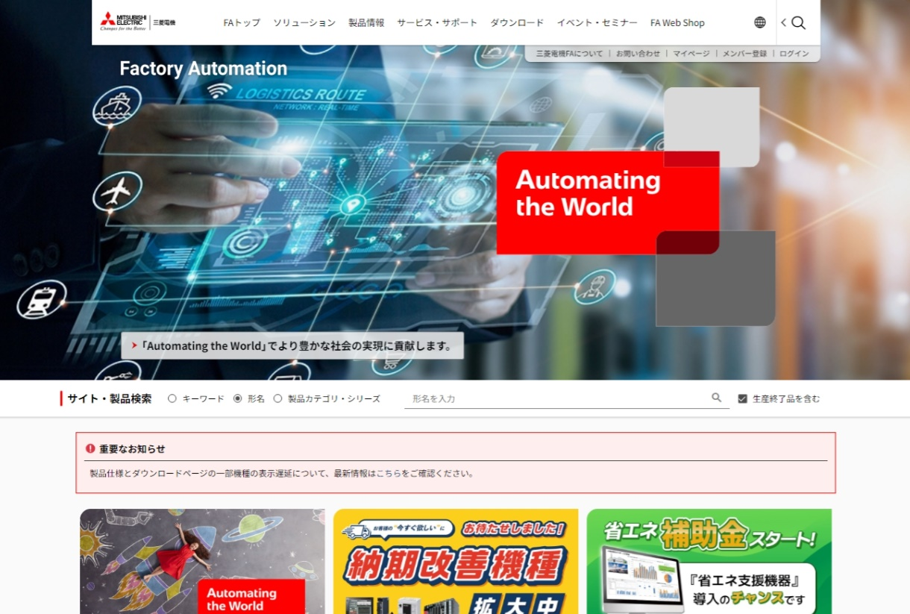

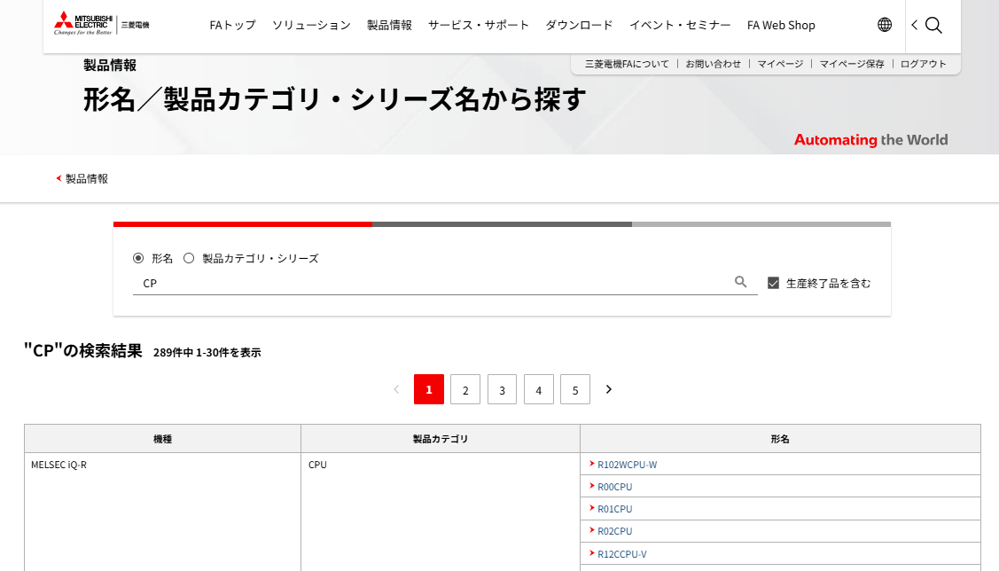
*2.開発案件事例
業務内容一覧③開発については下記の事例に対する見積もり金額を算出ください
FAサイトTOPページ “形名検索” 機能の再構築
現在の形名検索機能は旧システムのDBを参照しているため、それをWebコンテンツ管理システムのDBを参照した機能を開発する
※DB設計に関しては別添資料「40_xxx」を参照してください
[検索結果画面]
[FAサイトTOP]

